Slide 1



2014–2020 m. gamtos apsaugos priemonių įgyvendinimo pažangos vertinimas
Prisitaikymas prie klimato kaitos: aplinkos monitoringo, kontrolės ir prevencijos stiprinimas
2019 m. gegužės 29 d.
Baigiamasis vertinimo renginys

Slide 2
2014-2020 m. ES fondų investicijų veiksmų programa
Priemonės įgyvendinimui skirta 21,798 mln. Eur. Pagal pasirašytas sutartis:
9,9 mln. € LHMT stebėjimų tinklo, prognozavimo sistemos modernizavimas
5,6 mln. € įrangos atnaujinimas (oro kokybė)
2,2 mln. € informacinės sistemos ir portalai
1,9 mln. € miškų būklės, naudojimo, atkūrimo, įveisimo ir apsaugos kontrolė (70 visureigių)
2,2 mln. € nepasirašytos sutartys (priešgaisrinė technika miškams)

Slide 3
Tinkamumas
Priemonės poreikis yra aiškus ir argumentuotas.
Priemonė tiesiogiai prisideda prie Nacionalinės darnaus vystymosi strategijos, LR aplinkos monitoringo įstatymo uždavinių įgyvendinimo.
ES fondų lėšos yra pagrindinis finansavimo šaltinis investicinėms priemonėms aplinkos monitoringo ir būklės vertinimo srityje įgyvendinti.

Slide 4
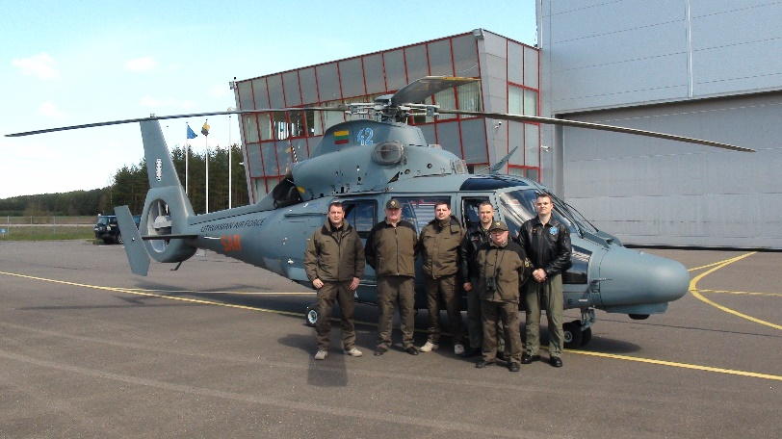
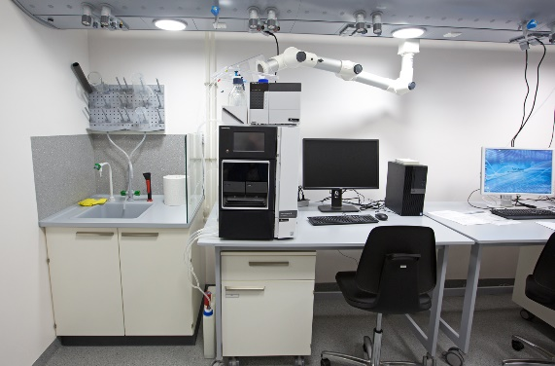

2007-2013 m. ES fondų investicijų veiksmų programa
Aplinkos monitoringo, kontrolės ir prevencijos stiprinimas
17.7
mln. €
modernizuota 21 aplinkos apsaugos sistemos laboratorija
įrengtos/ modernizuotos 163 monitoringo stotys
28.2
mln. €
1 sraigtasparnis (pareiškėjas KAM)
2016-2018m. kiekvienam RAAD skirta po 6 skrydžių valandas per metus

Slide 5
Rezultatyvumas
Paskirstyta 90% lėšų. Iki 2019 m. pasiekta mažiau nei vidutinė produkto rodiklių pažanga:
55%: įsigyti/ atnaujinti 71 iš planuotų 130 (55%) priemonių komplektai aplinkos monitoringui, kontrolei ir (ar) apsaugai vykdyti;
19%: įrengta/ atnaujinta 27 iš planuotų 140 aplinkos oro monitoringo ir ankstyvojo perspėjimo, hidrologinių ir meteorologinių stebėjimų stočių;
0%: atlikta 0 klimato kaitos valdymo, oro teršalų apskaitos ir ŠESD apskaitos vertinimų;
0%: aplinkos informacinė sistemos modernizavimas;
0%: klimato paslaugų ir informacijos koordinavimo portalas.
Didžiausi pagal finansines apimtis projektai šiuo metu įgyvendinami.

Slide 6
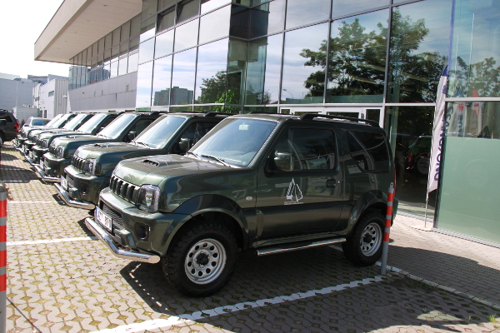
Poveikis, tęstinumas
praturtins žinias apie aplinkos būklę, įgalins surinkti tikslesnius ir patikimesnius duomenis.
sudarys sąlygas kaupti ir apdoroti surinktus duomenis, stebėti aplinkos būklės tendencijas ir priimti objektyvius ir pasvertus sprendimus
pagerins miškų kontrolės pareigūnų mobilumą, sudarys sąlygas operatyviai reaguoti skundų ar incidentų atvejais.
Miškininkystė yra pajamas generuojanti ūkio šaka, kontrolės ir priežiūros sąnaudas būtų tikslinga padengti iš miško produkcijos pelno. Sąnaudų perkėlimas miškų naudotojams atitiktų „teršėjas (naudotojas) moka“ principą

Slide 7
Pagrindinės rekomendacijos ir strateginiai siūlymai
LĖŠOMIS, KURIOS YRA NUMATYTOS APLINKOS MONITORINGO, KONTROLĖS IR PREVENCIJOS STIPRINIMUI FINANSUOTI TIK BETARPIŠKAI SUSIJUSIAS PRIEMONES IR VEIKLAS.
Aplinkos apsaugos lėšomis neturėtų būti finansuojami Krašto apsaugos ministerijos poreikiai prisidengiant mažai įtikinamais aplinkos apsaugos monitoringo ir kontrolės iš oro/ iš laivo ar iš tanko poreikiais
KITOJE FINANSINĖJE PERSPEKTYVOJE TĘSTI APLINKOS MONITORINGO, KONTROLĖS IR PREVENCIJOS STIPRINIMO PRIEMONIŲ FINANSAVIMĄ
Daugiau dėmesio skirti prisitaikymo prie klimato kaitos stebėsenai, įskaitant labiausiai pažeidžiamų ūkio (ekonomikos) sektorių poveikio aplinkai kontrolę, kraštovaizdžio, biologinės įvairovės monitoringui

Slide 8
UŽTIKRINTI ILGALAIKĮ IR STABILŲ APLINKOS MONITORINGO VEIKLŲ FINANSAVIMĄ
Brangios analitinės įrangos ar modeliavimo sistemų įsigijimas nebus tvarus, jei stebėseną vykdančios institucijos neturės lėšų išlaikyti kvalifikuotą personalą, nebus skiriamas pakankamas finansavimas eksploatacinėms išlaidomas (reagentams, kalibracijai, atsarginėms dalims ir pan.).
FINANSUOTI PRIEMONES TIESIOGIAI MAŽINANČIAS ŠILTNAMIO EFEKTĄ SUKELIANČIŲ DUJŲ EMISIJAS
2021-2027m. finansinėje perspektyvoje būtų tikslinga investuoti į nusausintų durpynų hidrologinio režimo atstatymą. Lietuvoje durpžemiai užima apie 10 % teritorijos (653,9 tūkst. ha), net 67 % yra nusausinti (apie 440 tūkst. ha). Skaičiavimai rodo, kad Lietuvoje iš nusausintų durpžemių kasmet vidutiniškai išsiskiria apie 10 800 kt. CO₂ ekvivalento šiltnamio efektą sukeliančių dujų.

